Slide 1

Вчені-хіміки
Який вчений зображений на фото, яке відкриття він зробив?

Slide 2
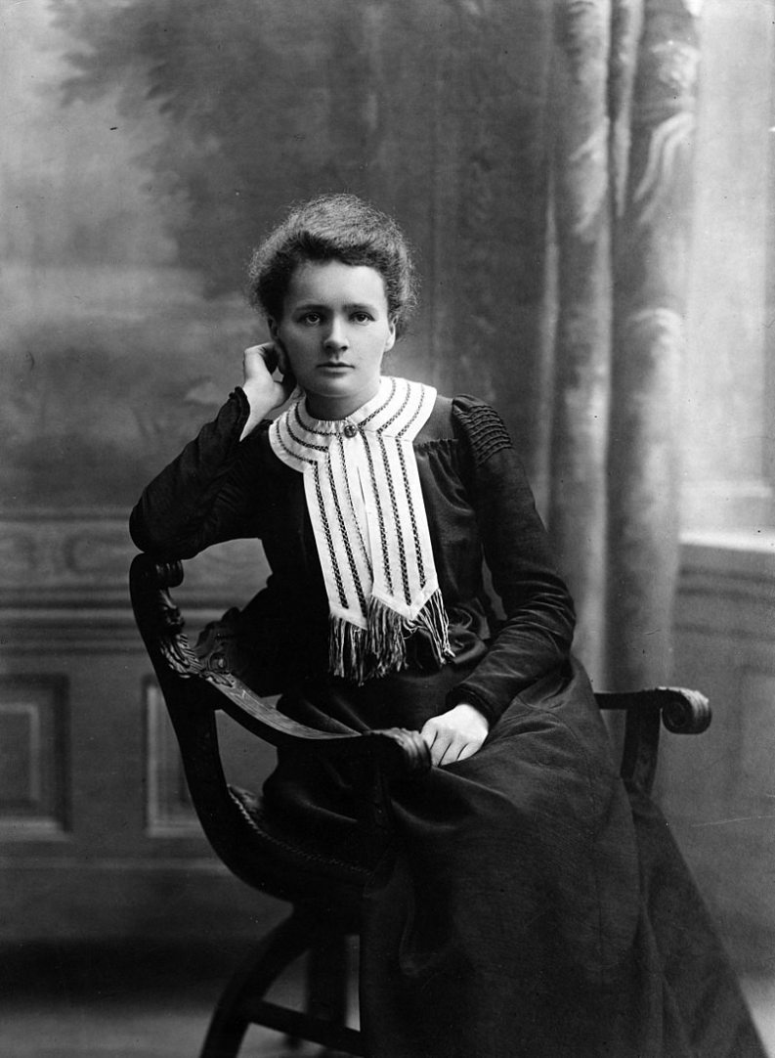
Марія Склодовська-Кюрі
(1867–1934) - лауреат Нобелівської премії з хімії за дослідження радіоактивності.
Вона була першою жінкою, яка отримала Нобелівську премію, і першою людиною, яка отримала цю премію в двох різних наукових галузях (фізиці та хімії).

Slide 3
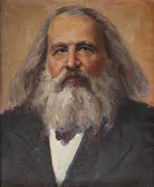
Дмитро Менделєєв
(1834–1907) - російський хімік, який розробив періодичну таблицю елементів, яка показує закономірності в їх властивостях.

Slide 4
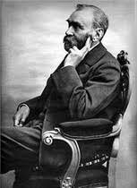
Альфред Нобель
(1833–1896) - шведський хімік, інженер і винахідник, відомий своїм винаходом динаміту.
Засновник Нобелівської премії.

Slide 5
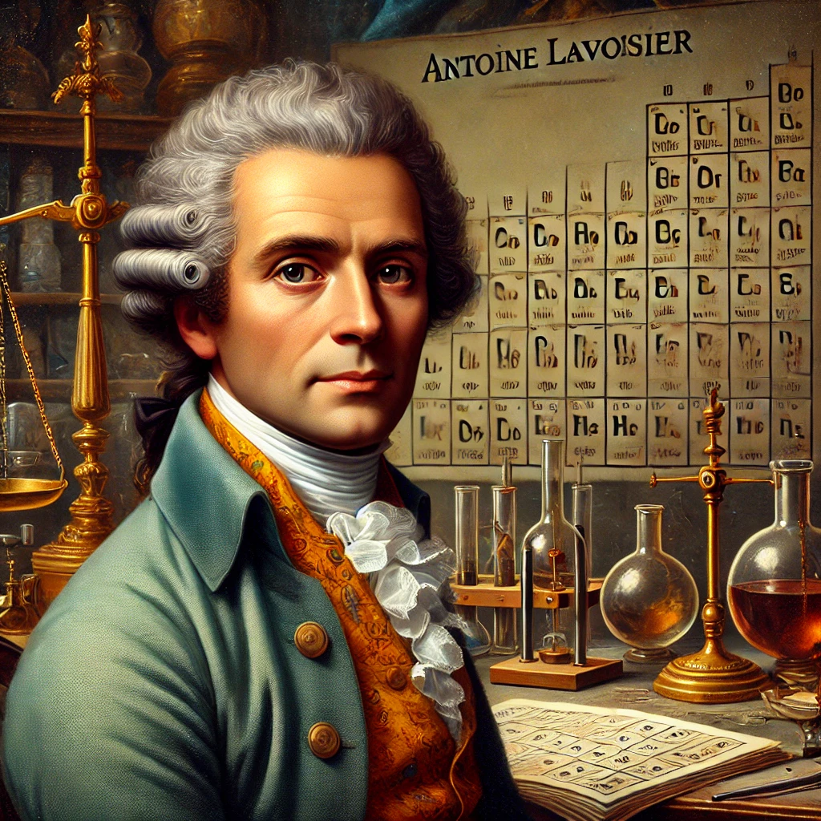
Антуан Лавуазьє
(1743–1794) - французький хімік, якого часто називають "батьком сучасної хімії".
Він відкрив роль кисню у процесі горіння.

Slide 6
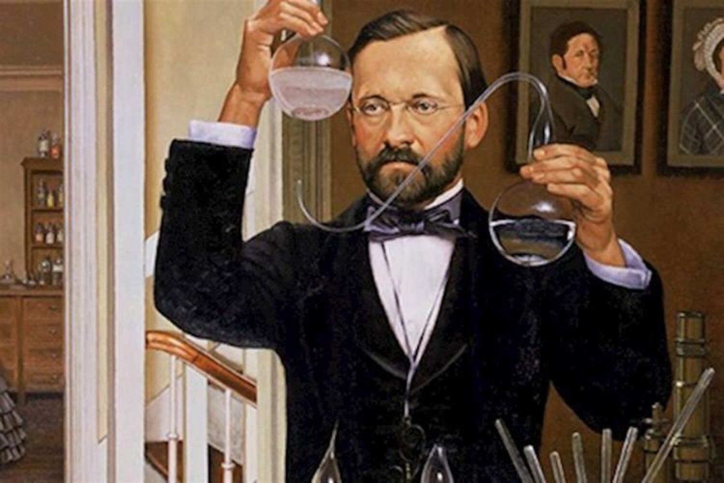
Луї Пастер
(1822–1895) - французький хімік і мікробіолог, який зробив важливі відкриття в галузі вакцинації, мікробної ферментації та пастеризації.

Slide 7
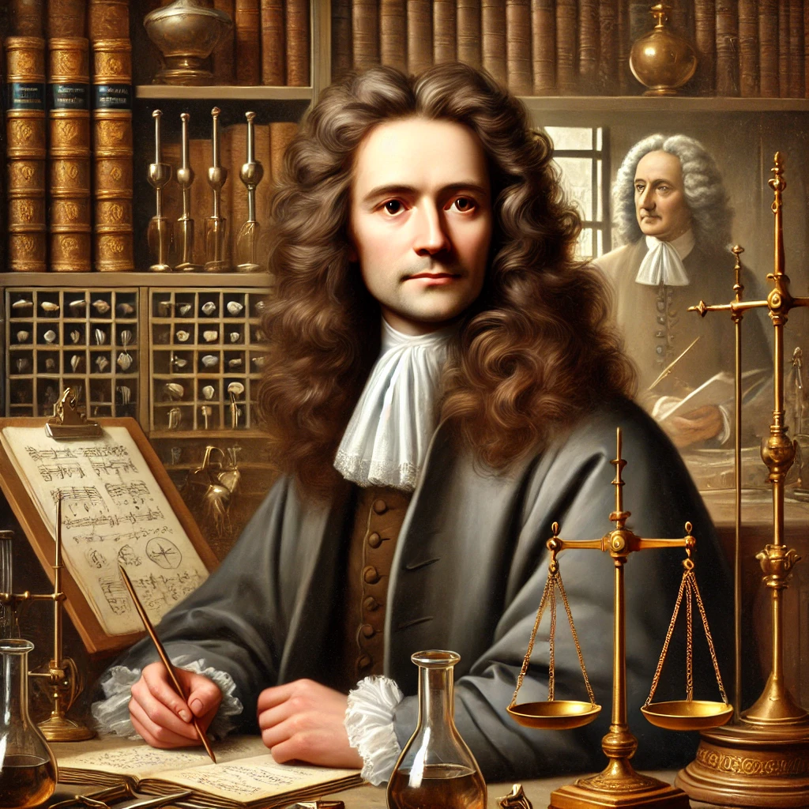
Роберт Бойль
(1627–1691) - англійський природодослідник, якого вважають одним із засновників сучасної хімії.
Відомий своїм законом Бойля, який описує залежність об'єму газу від тиску.

Slide 8
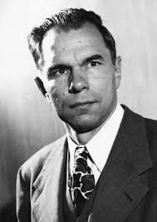
Гленн Теодор Сіборг
(1912–1999) - американський хімік, який брав участь у відкритті понад десяти хімічних елементів, включаючи плутоній.
Він отримав Нобелівську премію з хімії у 1951 році.

Slide 9
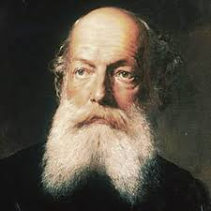
Фрідріх Август Кекуле
(1829–1896) - німецький хімік, який запропонував структуру бензольного кільця і зробив значний внесок у розвиток органічної хімії.

Slide 10
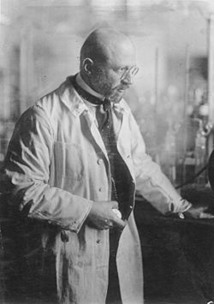
Фріц Габер
(1868–1934) - німецький хімік, який розробив метод синтезу аміаку, що був важливим для виробництва добрив.
Отримав Нобелівську премію з хімії у 1918 році.

Slide 11
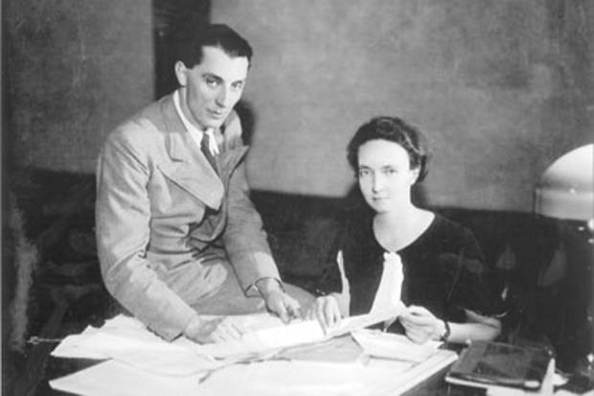
Ірен Жоліо-Кюрі
(1897–1956) - французька хімік, донька Марії Склодовської-Кюрі, яка разом зі своїм чоловіком Фредеріком Жоліо-Кюрі відкрила штучну радіоактивність, за що вони отримали Нобелівську премію з хімії у 1935 році.

